Slide 1
Hálózatok 8
Lengyel Zsolt
Server Applications, Proxy, TOR, Backup, Monitoring

Slide 2
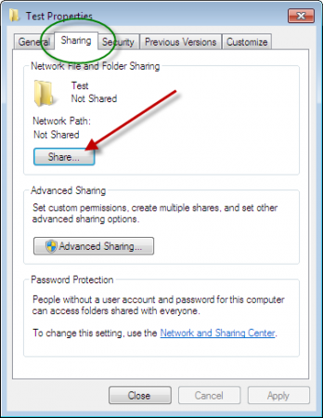
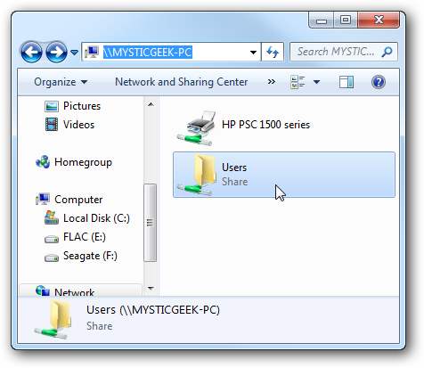
File Sharing
SMB Protocol
NFS Protocol
AFP Protocol
-> SMB
( !)
Notes:
A kölönböző rendszerek különböző protokollt használnak arra hogy hálózati file megosztást állíthassunk be, de van átfedés persze, mindegyik képes mindegyik típusú file megosztást használni több kevesebb extra beállítással, vagy extra szoftver telepítésével.
A leg előnyösebbnek mégisiaz SMB-t mondhatjuk.
Az NFS protkoll nem túl biztonságos, az AFP pedig kezd kimenni a divatból az OSX 10.9 óta az apple is kezd átállni inkább az SMB-re (jelenleg a 10.11nél tart az osx)
Az SMB protkolt a windows és az osx alapból ismeri, a linuxokra pedig könnyen telepíthető az smb.

Slide 3
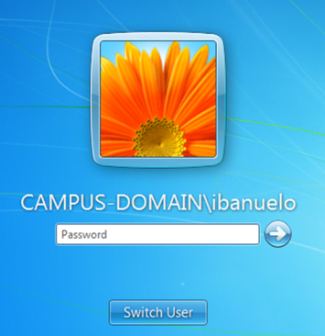
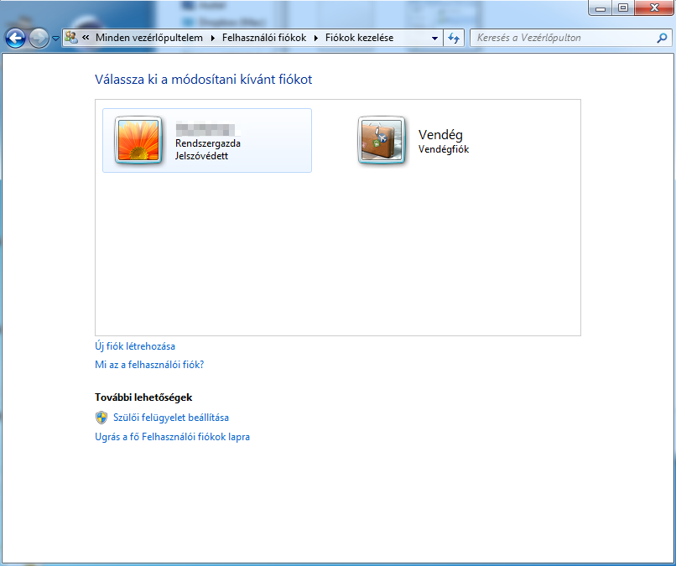
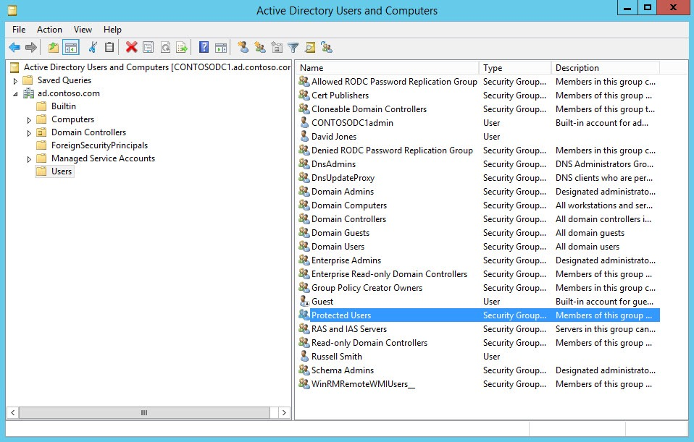
User Authentication
Windows Domain Controller
Active Directory
Local User
Open Directory
Notes:
A felhasználók azonosítása egy számítógépen helyileg is történhet (helyi felhasználók) ekkor az adott gépen hozzuk létre a felhasználókat.
De egy nagy irodai hálózatban ez nagyon kényelmetlen lenne ezért kitaláltak egy olyan rendszert ahol a számítógépet “beléptetjük” egy domain-be (munkacsoport). Ezután a számítógépen lévő felhasználók továbbra is be tudnak jelentkezni a helyi userekkel, de ha domain-ban van a PC akkor a domain controller szerver-en is létre lehet hozni felhasználókat, akik beléphetnek a helyi gépekbe ugyanúgy mint egy lokális felhasználó. De valójában nem lokális felhasználók hanem a domain-ben léteznek és a jogosultságaikat is a domainben lévő rendszergazdák állíthatják.
Ha nem hozunk létre lokális felhasználókat (csak egy darabot ami telepítéskor létre kell hogy jöjjön, de ennek a jelszavát titokban tartjuk) akkor létre lehet hozni egy olyan rendszert ahol egy központi helyen (ez a domain controller) tároljuk a felhasználói fiókokat, itt szerkeszthetjük őket, jelszavakat állíthatunk nekik, stb, ez után a kliens gépekről pedig ezekkel a felhasználókkal tudnak (pl a dolgozók) bejelentkezni. Így egy kézben (domain controller) van minden, és nem kell pl egy nagy cégnél minden helyi géphez odamenni ha csak egy jogosultsági beállítást kell elvégezni, csak egyetlen egyszer kell kimenni hozzá (amikor domain-be léptetjük) utána minden távolról vezérelhető.
A domain controller egy külön szerver, ezen a szerveren léteznek a felhasználók és ez a szerver azonosítja őket, jogosultságaikat állíthatja, jelszavaikat, stb.
Apple szerverek esetén Open Directorynak nevezik a szerveren futó szolgáltatást, windows hálózatokban pedig Active Directory-nak.

Slide 4
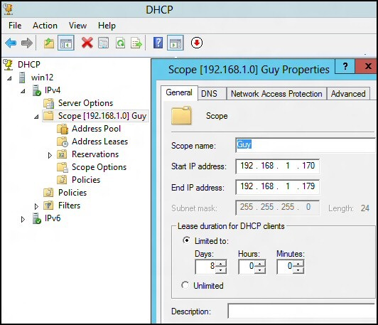
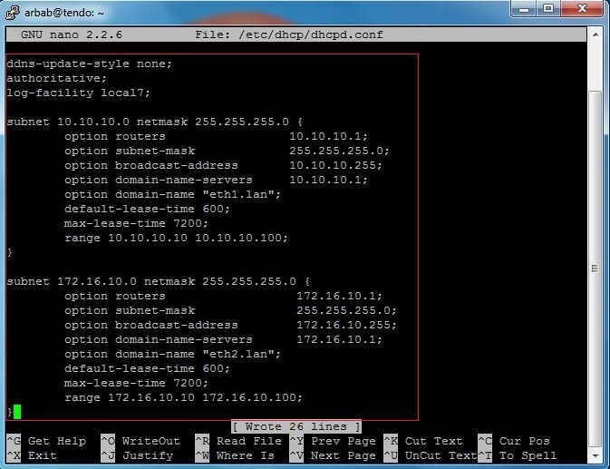
DHCP server
Notes:
A DHCP szervereknek viszonylag könnyű a konfigurálása, be kell nekik állítani hogy mettől meddig osszanak ip címeket (a két végpontot kell megadni) Egyéb információk is (pl dns szerver neve, milyen idő múlva kell új IP címet kérni a kliensnek, stb) megadhatók.
A windows szervereknél egy grafikus felületen tudjuk ezt bekattintgatni, linuxon általában erre parancssoros felületünk van, és egy szövegfáljt (konfigurációs fájlt) szerkesztve kell a paramétereket beállítani.
ha több dhcp szerver van egy hálózatban ez hibás működést eredményezhet, ha ezek nincsenek szinkronban!!!!! (alap esetben nem ajánlott egy hálózatba több dhcp szervert futtatni, semmi értelme, legfeljebb olyan, módon hogy ha az egyik leáll a másik automatikusan elindul, de egy időbe kettő ne fusson)

Slide 5
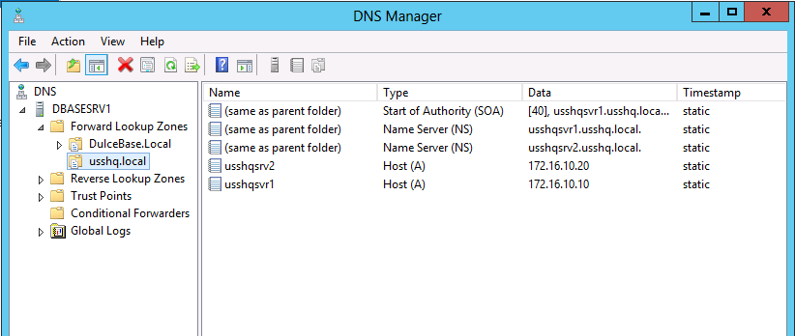
DNS Server
1. Cache
2. Query
3. Manual Entry
Bind9
PowerDNS
dnsmasq
Notes:
A dns szerverek két célt szolgálnak
tárolják az eddigi lekérdezéseket egy cache-ben, amiket később nem kell újra nekik is lekérdezni így
lekérdezéseket végeznek más dns szerverektől ha náluk nincs meg a bejegyzés
helyi bejegyzéseket is létrehozhatunk bennük

Slide 6
VPN Server
PPTP
IPSec
Notes:
Egy irodában elvárt funkció egy vpn szerver is, ami lehetővé teszi hogy távolról elérjük az irodában található szervereket. A leg elterjedtebb vpn szerver az openvpn szerver, linux szervereken futtatható, windows-on pedig a PPTP (nem biztonságos!!) és az IPSec tipusú vpn szerverek állíthatóak be alapértelmezetten.

Slide 7
Backup
Local
Remote
Full
Incremental
Compressed
File
csak változásokat
zip
iso
Amazon S3
CrashPlan
Bitcalm
Notes:
Egy biztonsági mentés lehet:
Lokális (helyi gépre mentünk, egy külön mappába, vagy egy külön merevlemezre)
Távoli, ekkor egy távoli gépre mentünk akár az adott helyi hálózaton belül, vagy az interneten egy külső szerverre is lehetséges. Cloud szolgáltatók nagyon olcsón biztosítanak nagy tárhelyet, biztonsági mentésre, cégek ezt is szokták használni.
Full mentés: az adatot teljes egészében lementjük (az első biztonsági mentés mindíg full mentés kell hogy legyen)
Az ezutáni biztonsági mentések is lehetnek full-ok, de ha van 10 fájl amit le akarunk menteni minden nap, de héftőről keddre mondjuk csak egy darab file változott meg abból a 10ből akkor felesleges újra letárolnunk a maradék kilencet. Ez az inkrementális mentés lényege, ami csak a változásokat menti le mindíg. Ezzel rengeteg helyet lehet spórolni.
A biztonsági mentéseket tárolhatjuk egyszerűen olyan állapotba is ahogyan azok léteztek (a nyers file-okat) vagy tárolhatjuk tömörítve, (pl zip) esetleg valamilyen image file-ban is, mint pl a CD/DVD lemezek esetén a lemezkép fájlok (img, iso)

Slide 8
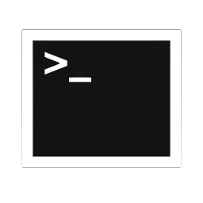
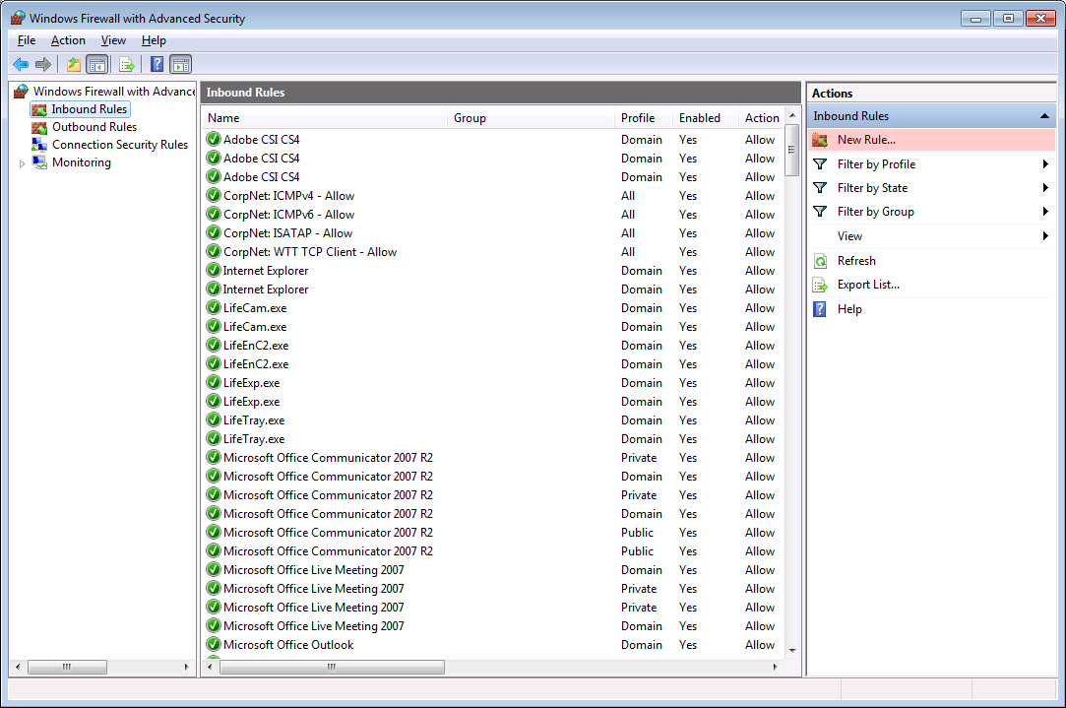
Tűzfalak
Netfilter
iptables -A INPUT -p tcp --source-port 80 -j ACCEPT
Windows Advanced Firewall
Notes:
minden számítógépbe érdemes tűzfalat futtatni (helyi számítógépeken) és miden router hálózatban a külső ip címre kötött eszköz vagy szerver, (vagy az elé közvetlenül betéve) érdemes egy tűzfalat futtatni. A tűzfal célja a hálózati forgalom megszűrése, bizonyos szolgáltatások, alkalmazások vagy ip címek hálózati kommunikációjának tiltása/megengedése.
Biztonsági szerepet tölt be.
Linux: netfilter (paranccsoros, az iptables paranccsal lehet konfigurálni)
Windows: beépített tűzfal
Rengeteg külső gyártó által elérhető számos tűzfal még…

Slide 9
Proxy
Web server
Proxy
User
Notes:
A proxy szerver lényege hogy a hálozati forgalmat nem direktbe a cél szerver felé küldjük hanem egy köztes szerver felé (proxy szerver) az ilyen szerver továbbküldi a kérést egy az egybe a cél szervernek, és a tőle kapott választ pedig visszaküldi a kliensnek (minden forgalmat lát gyakorlatilag ami rajta keresztül megy). Biztonsági szerepe is lehet, de a proxy szerverek cache-t is használnak, amivel a különböző weboldalak már letöltött adatait ideiglenesen letárolják, így gyorsítva a felhasználó számára a weboldalak elérését.

Slide 10
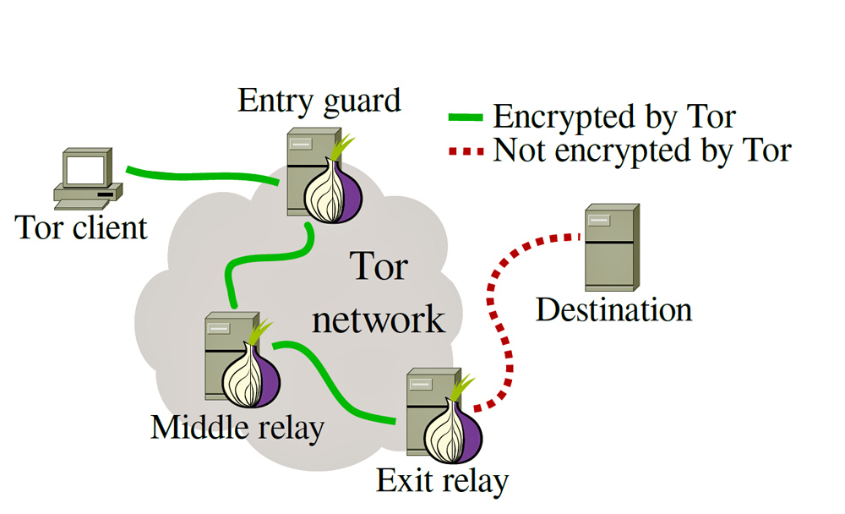
Tor Network
DarkNet
dfs3rfdlordfd346.onion
OS:
Notes:
A tor network a proxy szerverek elvén alapszik. Ez egy interneten létező külön hálózat amelyre erre alkalmas operációs rendszerekkel (Tails) vagy böngészőkkel (tor browser) tudunk csatlakozni. Az ilyen módon csatlakozott számítógép identitását nagyon nehéz (de persze nem lehetetlen) visszakövetni. Ezt a hálózatot nem csak átlag felhasználók használják arra hogy anonimitást szerezzenek az interneten, hanem bűnözők is ezzel védekeznek a leleplezés elől (fegyver, kábítószer, kereskedelem, gyerek pornográfióa, stb…)
Az exit node(vagy más néven exit relay) minden esetben látja amit a kliens kommunikál.
A dark net egy olyan hálózat amely csak ezen a tor hálózaton keresztül érhető el, (a .onion végződésű url-ek) a nyílt interneten nem.
Ha valaki tort használ azt könnyű azonosítani http://www.irongeek.com/i.php?page=security/detect-tor-exit-node-in-php

Slide 11
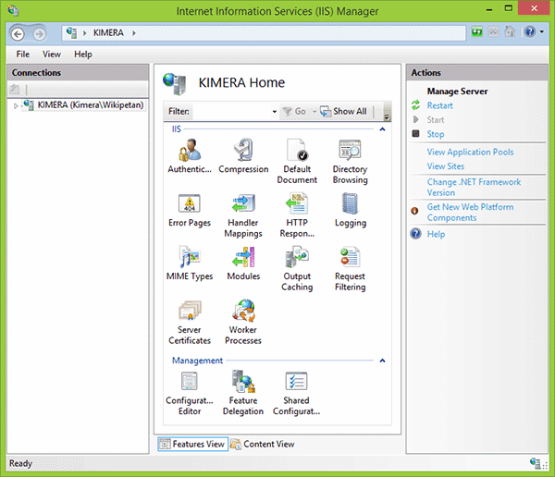
Web Server
Microsoft IIS
Notes:
https://en.wikipedia.org/wiki/Internet_Information_Services — érdekesség hogy ezt az oldalt magyar nyelven nézve még egy 2013-as kiadás szerepel “legfrissebb stabil verzió”-ként, na ennyit a magyar nyelvű tartalmakról :)))
weboldalak kiszolgálására linuxon apache2 nginx, windowson pedig az IIS a legelterjettebb (IIS fizetős)

Slide 12
Szerver oldali Programozási nyelvek
Web server
Server side interpreter
Database
Notes:
A web szerver önmagában csak html kéréseket teljesít. Ez statikus oldalak megjelenítésére elegendő. Ha azonban webes alkalmazásról beszélünk, akkor szükség van valamilyen szerver odlali programozási nyelvre ami ezt lekezeli. A fenti nyelvek mind ilyen szerver oldali progarmozási nyelvek. Ezek képesek kommunikálni az adatbázssal, és a webszerverrel kommunikálnak, ami teljesíti a kéréseket a kliens felé.

Slide 13
Databases
SQL
noSQL
Servers
File based
Notes:
Az adatbázis szerverek közül két típust különböztetünk meg, fájl alapú, és szerver alapút. A fájl alapú adatbázis nem sokkal több mint pl egy excel tábla, a szerver alaú adatbázisok esetén is az adatbázis maga egy fájl (valahol) de ahhoz hogy azt elérjük egy adatbázis szerverrel kell kommunikálnunk.
Az adatbázisoknak van még két fő típusa: SQL, vagy noSQL.
Az sql alapú adatbázisok táblákon, relációkon alapulnka, a nosql adatbázisokban nincsenek táblák, nincsenek relációk, csak ömlesztett, sorokkal teli “vödrök” ahol a sorok változó oszloppal létezhetnek ugyanabban a “vödör”-ben. a noSQl adatbázisok nagyon elterjedtek (komolyabb cégeknél) mert sokkal könnyebben, dinamikusabban fejleszthetők. (nem szükséges egy adatbázis struktúrát legyártani és azt újra és újra felépíteni)

Slide 14
Mail Server
Amavis
Spamassassin
Postfix
Notes:
A levelező szervereknél külön szerver szolgáltatás felel a levél küldéséért, és kézbesítéséért.
Ezen kívül még együtt kell hogy működjön ezekkel vírus és spam szűrő szolgáltatás.
Általában igaz egyébként hogy ami linuxra van az mindíg ingyenes, ami windowsra az többnyire pénzbe kerül.

Slide 15
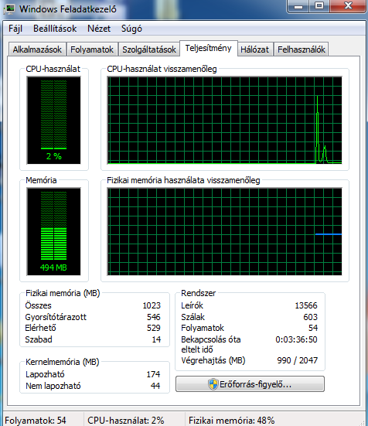
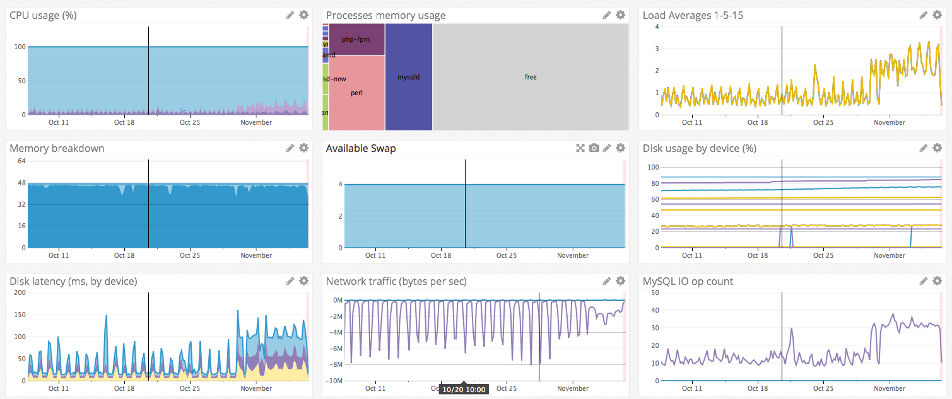
Monitoring
Task Manager
Datadog
Nagios
SCOM
Notes:
Egy szervernél nagyon fontos a monitorozás, az hogy képben legyen a rendszergazda hogy éppen mennyire van leterhelve a szerver, a különböző szolgáltatások, stb. Ezek a monitorozó szoftverek a legtöbbször inteligensek is, és jól bekonfigurálva nagy segítségek lehetnek. pl ha a számítógép CPU használata nagy mértékben megnövekszik tartós ideig, akkor erről figyelmeztető emailt küldhetnek a rendszergazdának, aki ennek hatására be tud avatkozni.

Slide 16
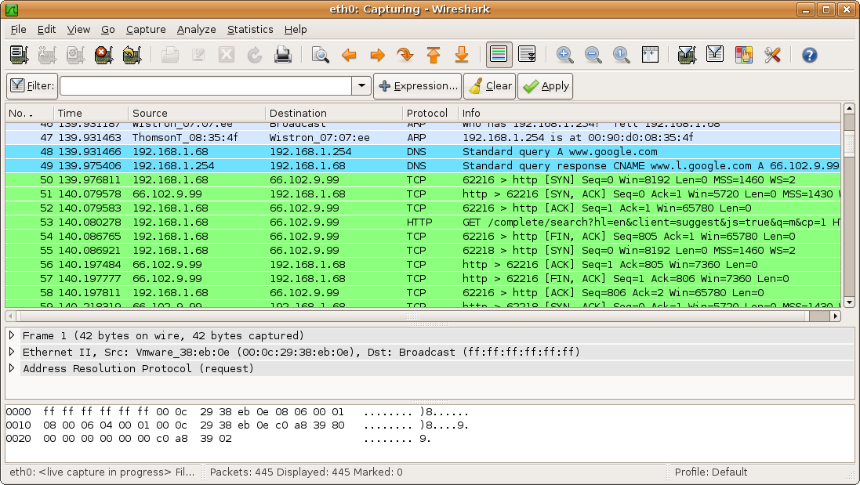
Hálózati kommunikáció monitorozása
netstat (-n) (-ao) (as admin: -bn)
Wireshark
Filter:
ip.src == 8.8.8.8
ip.dst == 8.8.8.8
ip.src == 8.8.8.8 or ip.dst == 8.8.8.8
tcp.port == 22
eth.src == 52:6e:4d:97:da:54
dns
arp
bootp
Notes:
-o Process id
-n Numeric
-b show the process name (?)
-a show me all active ports (even the ones I dont have connection right now)
-r = route print

Slide 17
#learnabout
https://en.wikipedia.org/wiki/Samba_(software)
https://en.wikipedia.org/wiki/Network_File_System
https://en.wikipedia.org/wiki/Apple_Filing_Protocol
https://en.wikipedia.org/wiki/Active_Directory
https://en.wikipedia.org/wiki/DHCPD
https://en.wikipedia.org/wiki/Dovecot_(software)
https://en.wikipedia.org/wiki/Backup
https://en.wikipedia.org/wiki/Postfix_(software)
https://en.wikipedia.org/wiki/Netfilter
https://en.wikipedia.org/wiki/Proxy_server
https://en.wikipedia.org/wiki/Tor_(anonymity_network)
https://en.wikipedia.org/wiki/SQL
https://en.wikipedia.org/wiki/NoSQL

